Slide 1
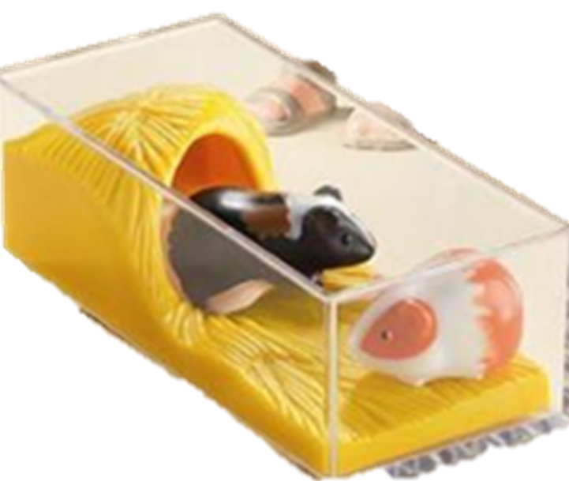
Les cochons d’inde

Slide 2
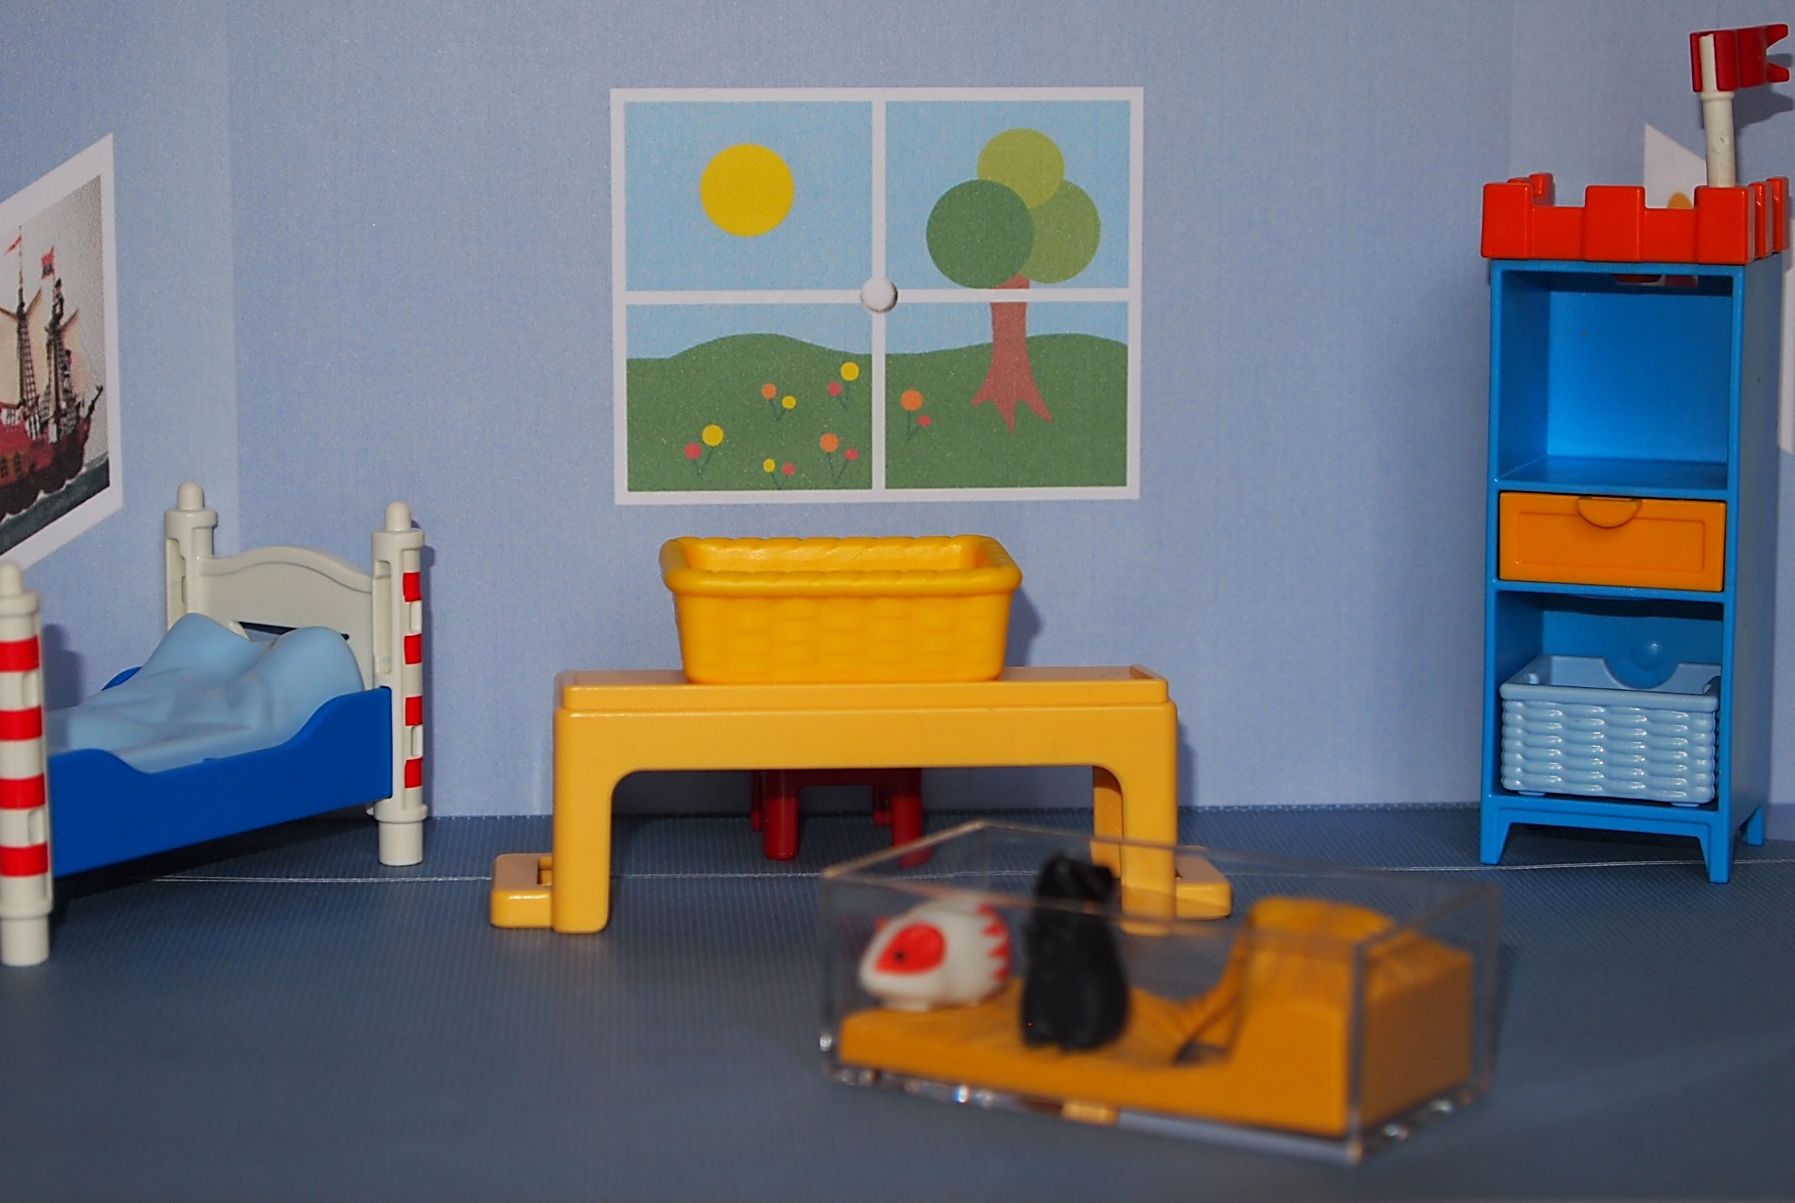
il
Il faut nettoyer la cage des cochons d’inde.

Slide 3
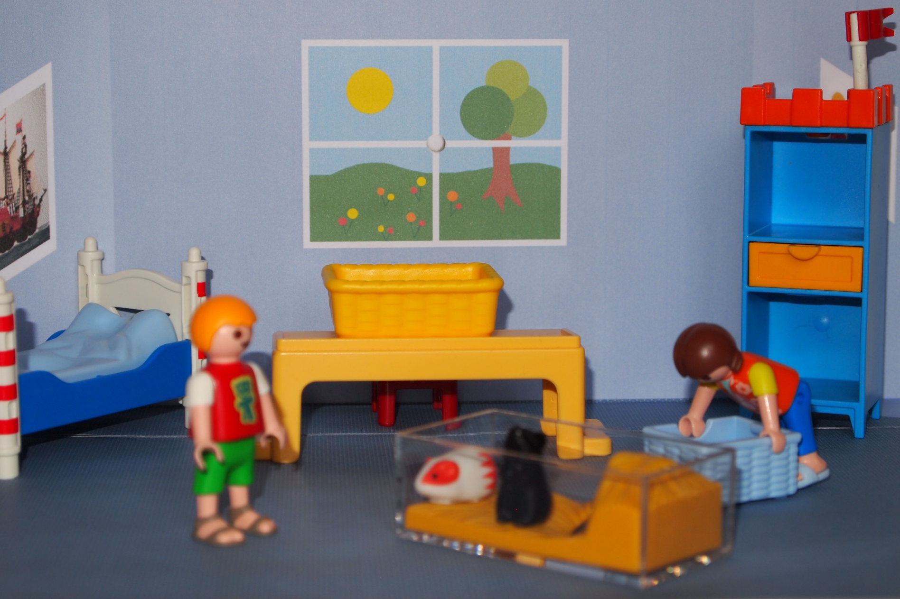
il
Alice prend une petite boite.

Slide 4
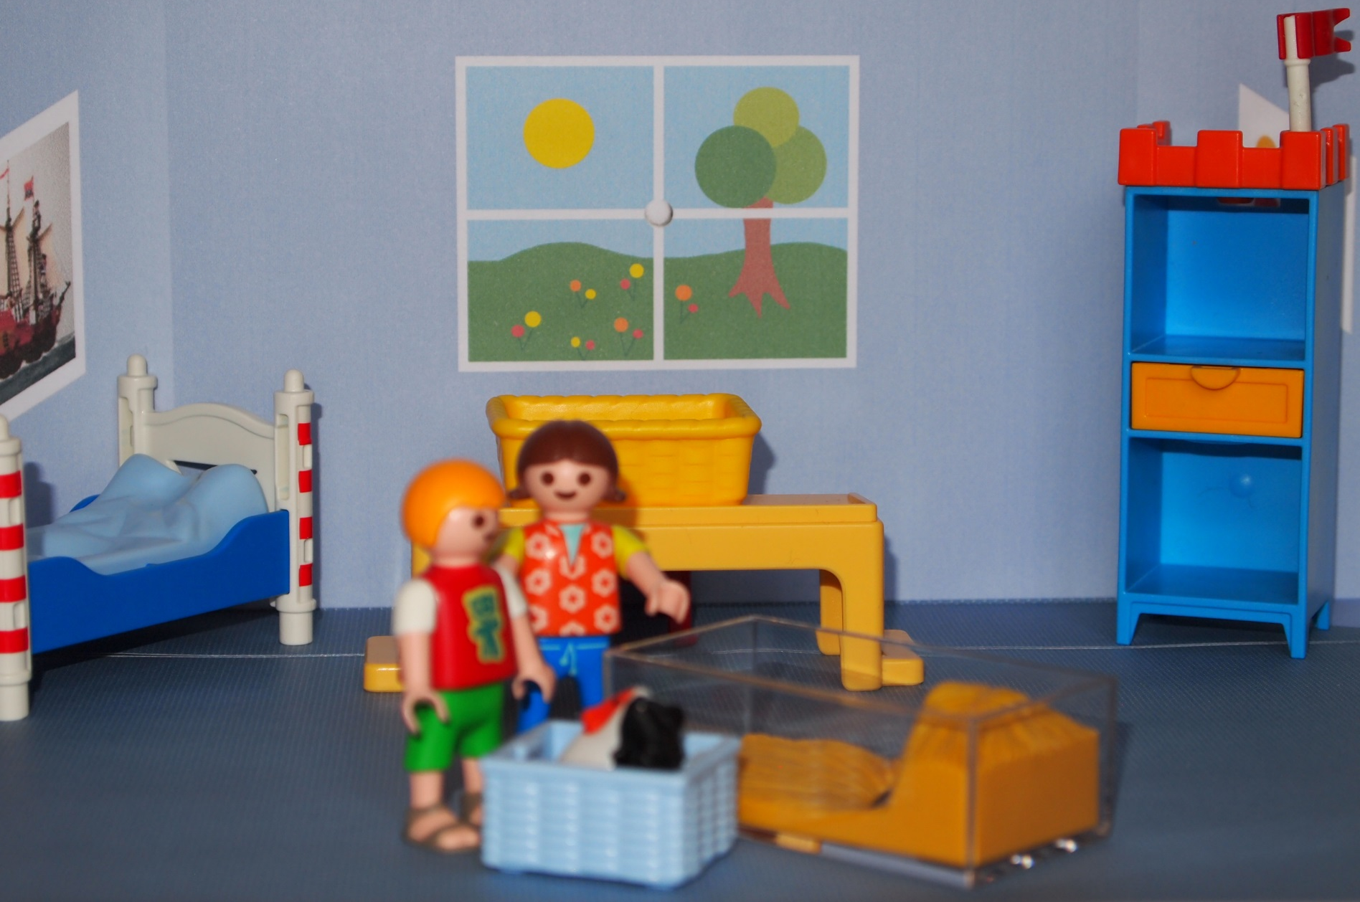
il
Samuel met les cochons d’inde dans la petite boite.

Slide 5
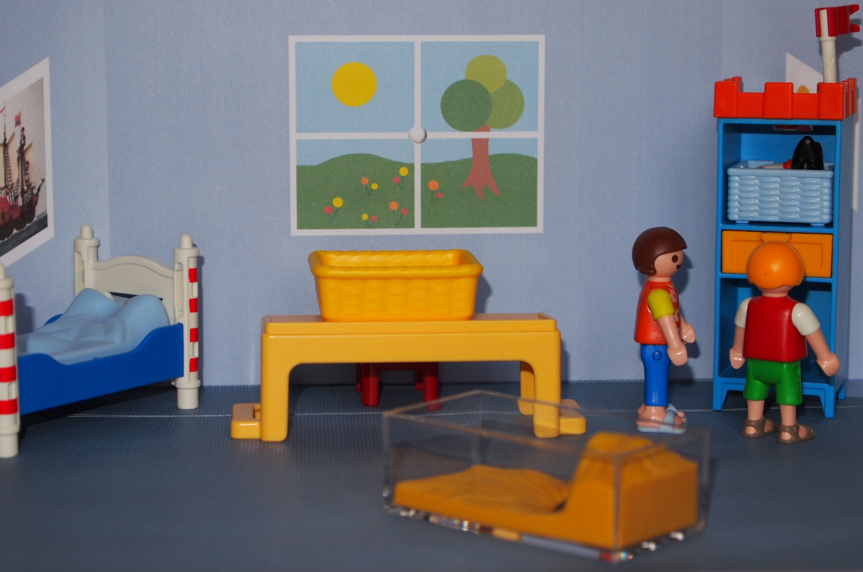
il
Samuel et Alice mettent la petite boite tout en haut de la bibliothèque.
Notes:
Faire une diapo « pourquoi tout en haut? »

Slide 6
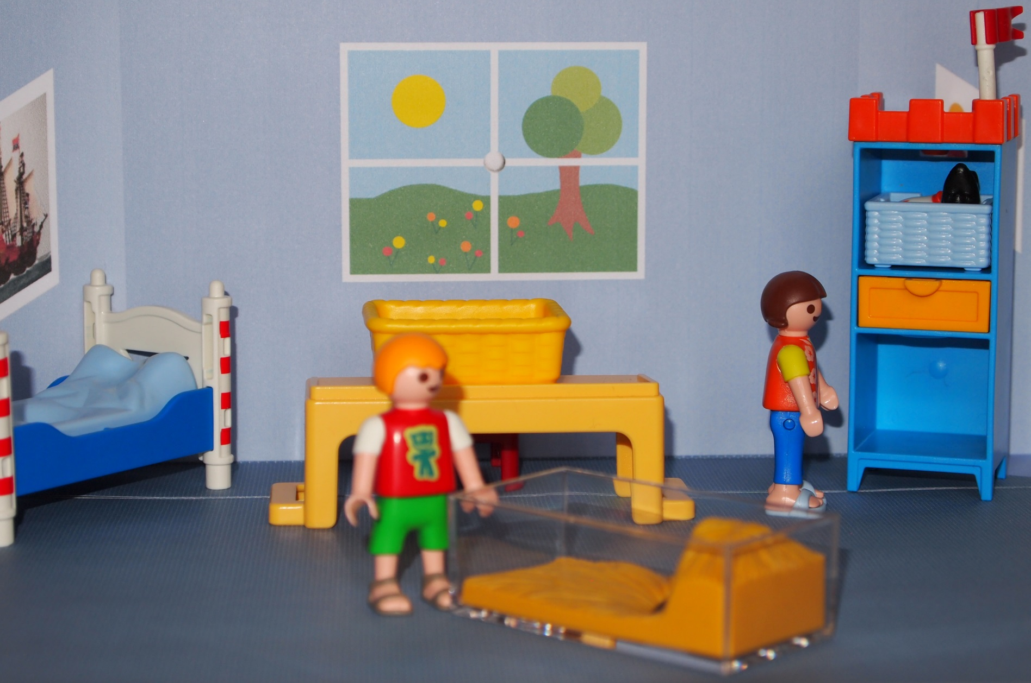
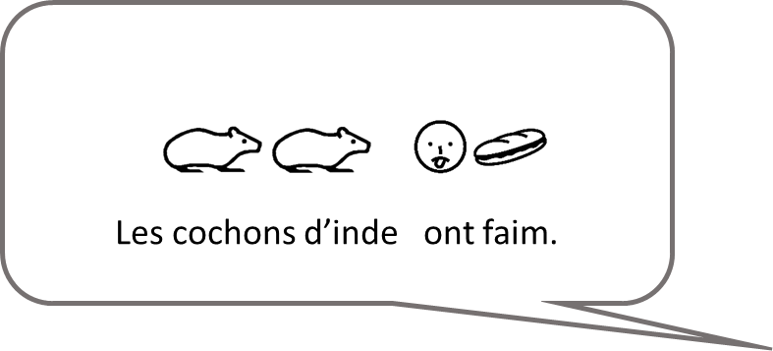
il
Maintenant, la cage est propre et Samuel dit:

Slide 7
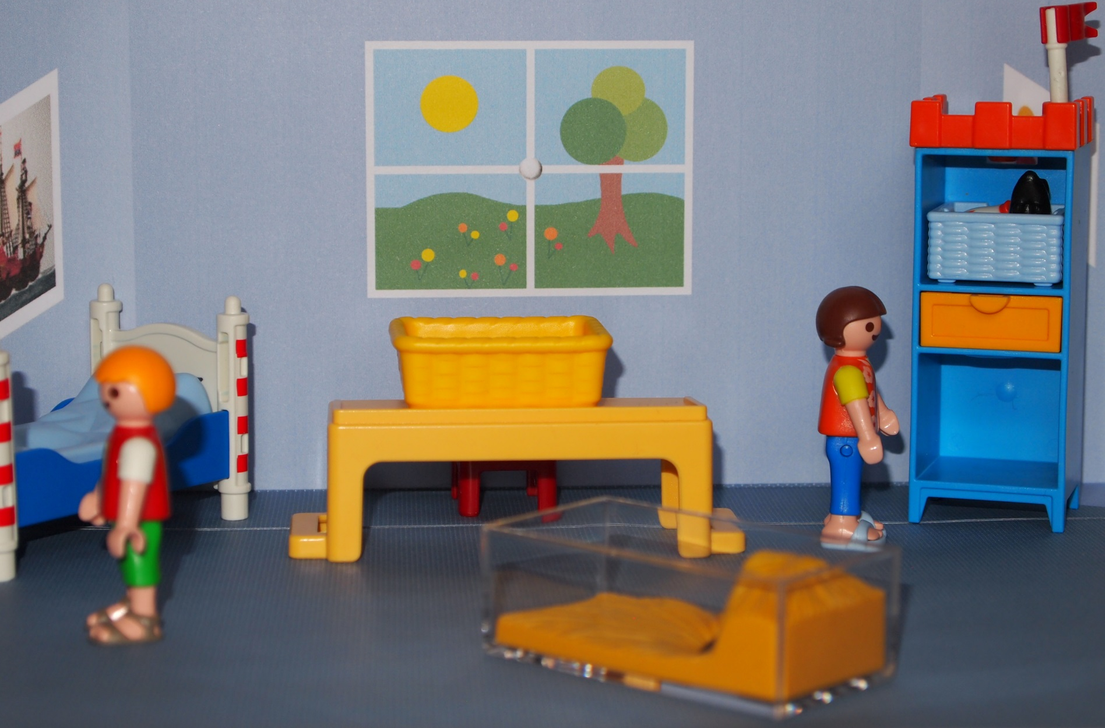
il
Et il part.
Notes:
Ajouter une diapo pro

Slide 8
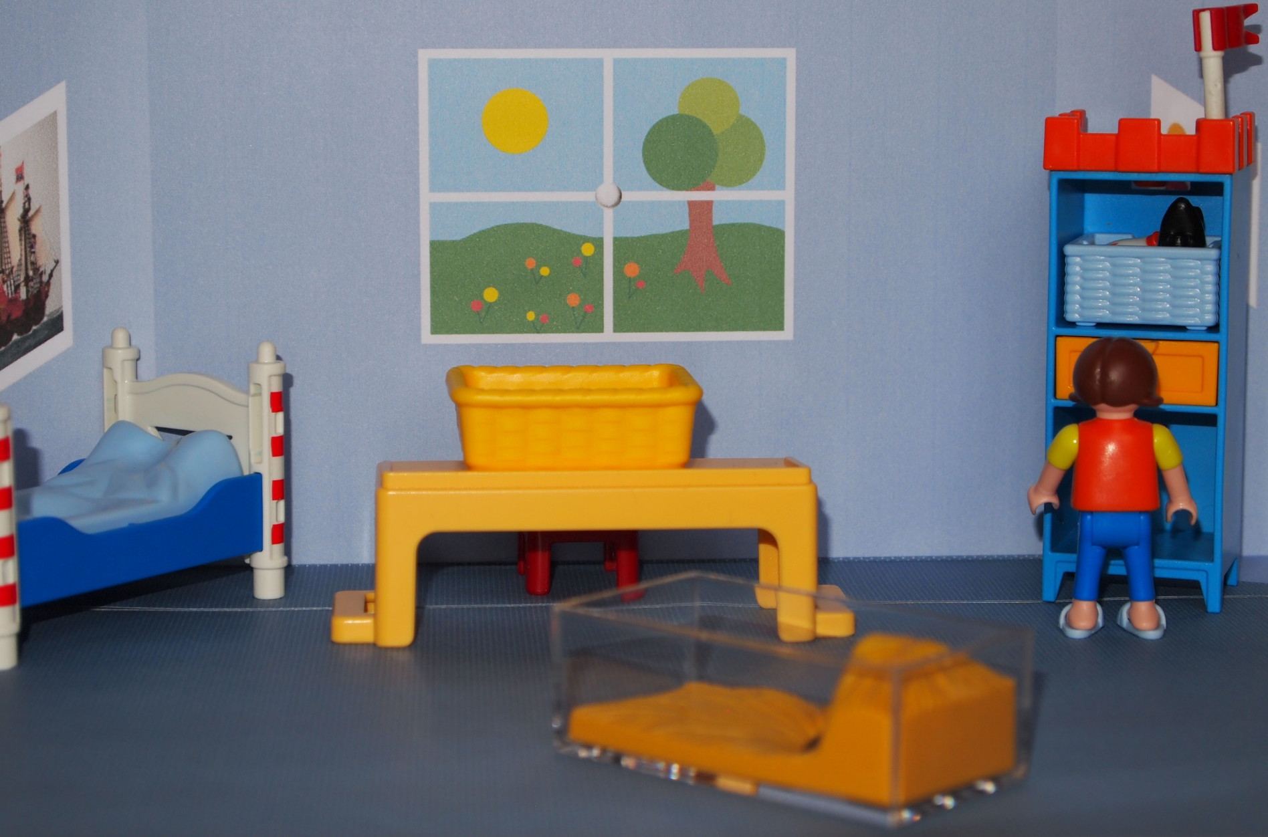
il
Alice pense :

Slide 9
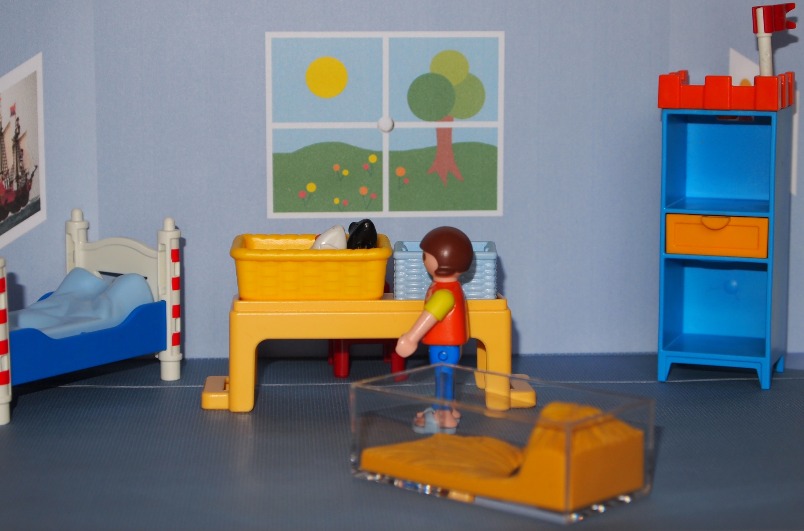
il
Elle met les cochons d’inde dans la grande boite.

Slide 10
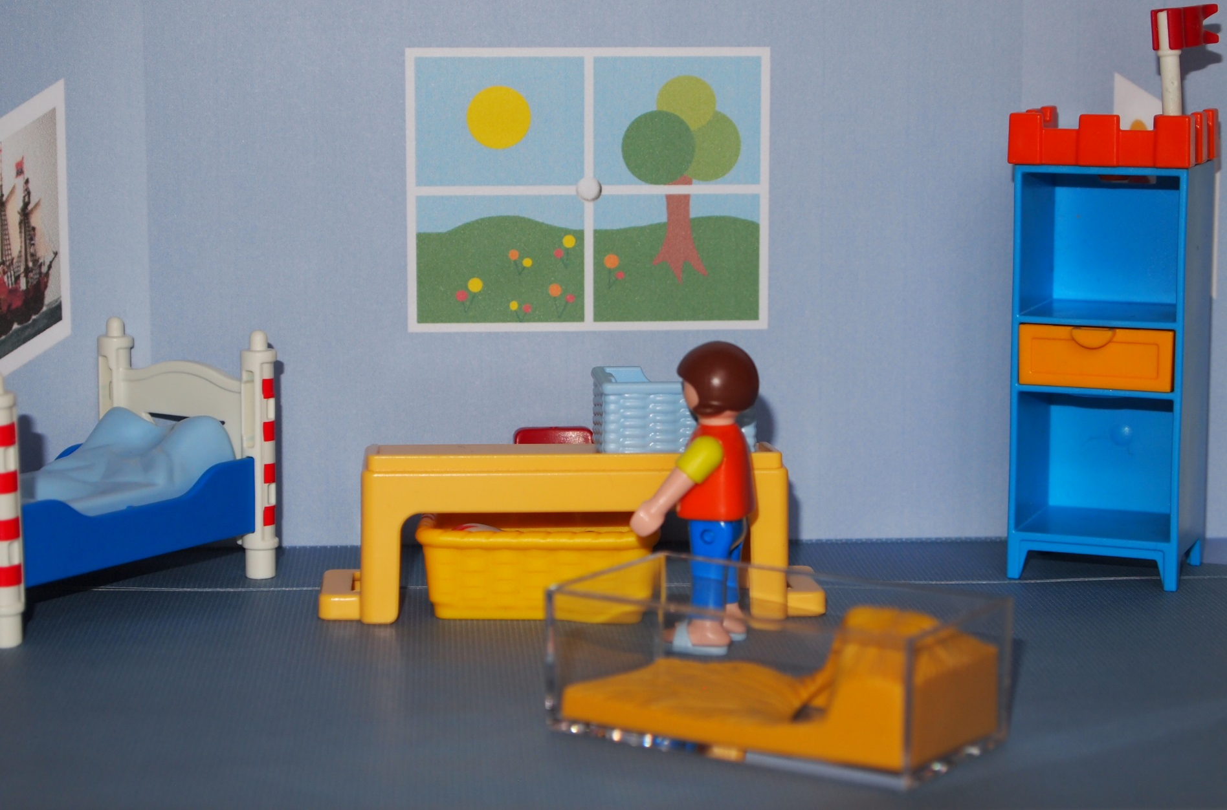
il
Elle cache la grande boite sous le bureau.

Slide 11
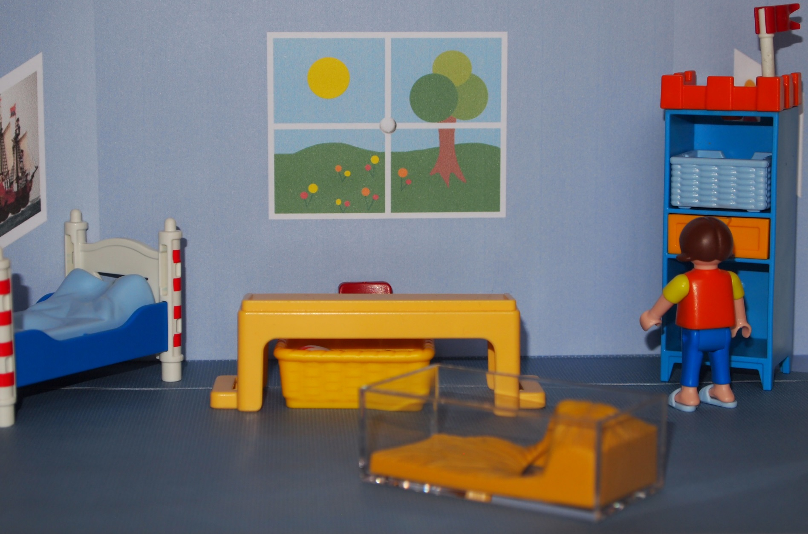
il
Et elle met la petite boite tout en haut de la bibliothèque.

Slide 12
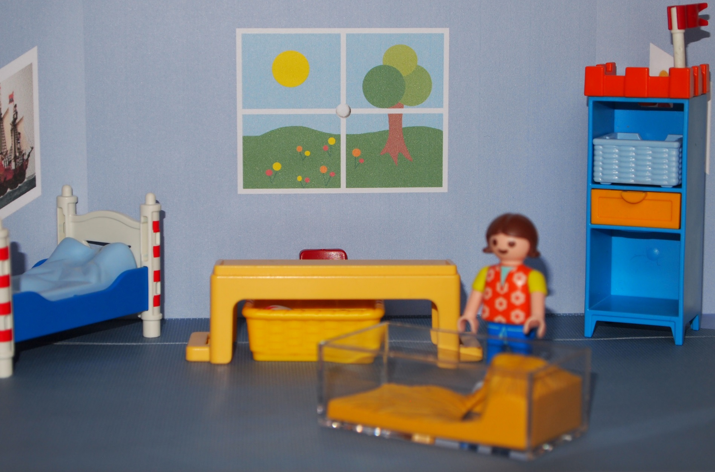
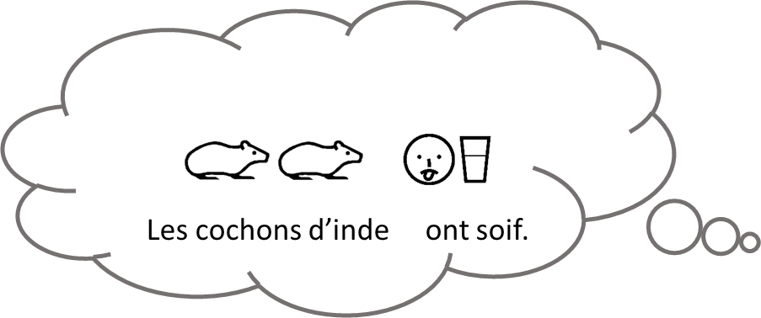
il
Alice pense:

Slide 13
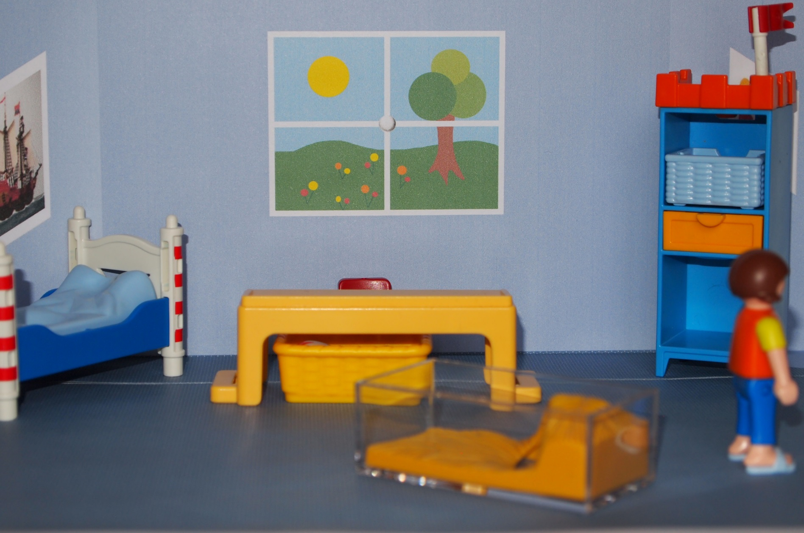
il
Et elle part.

Slide 14
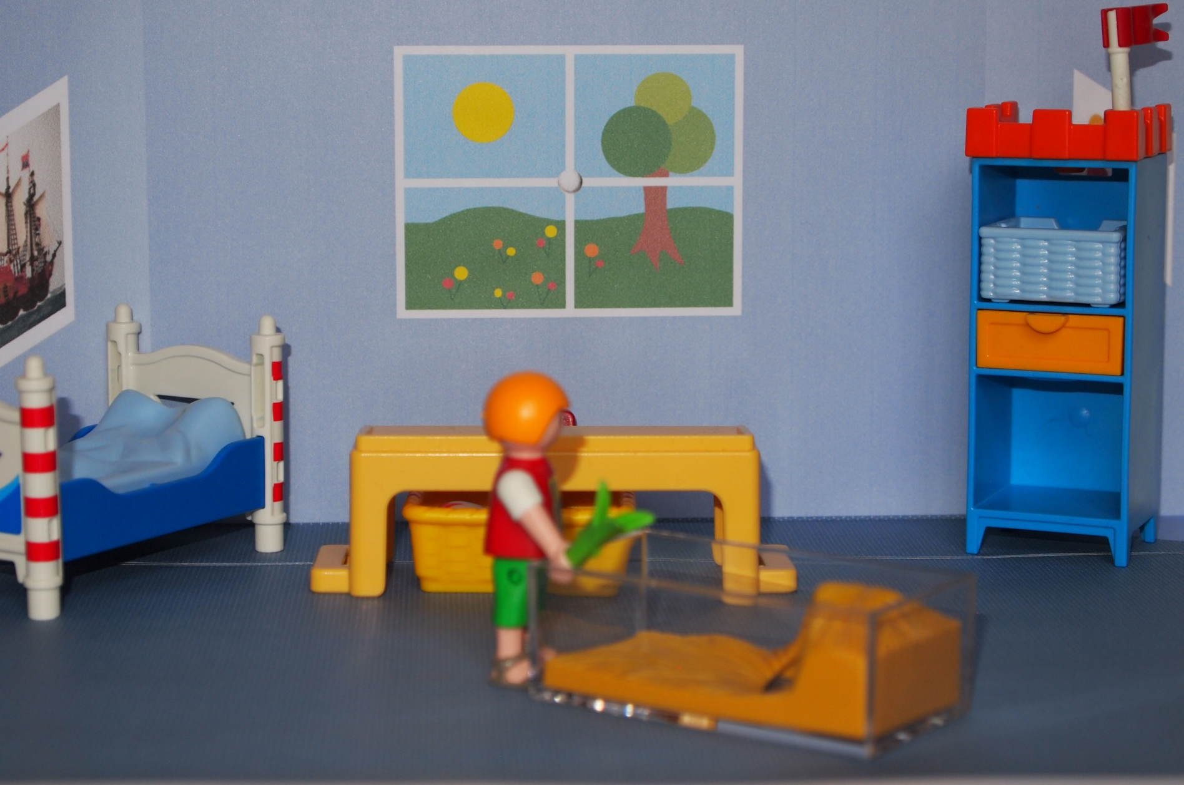
il
Samuel revient avec des légumes.

Slide 15
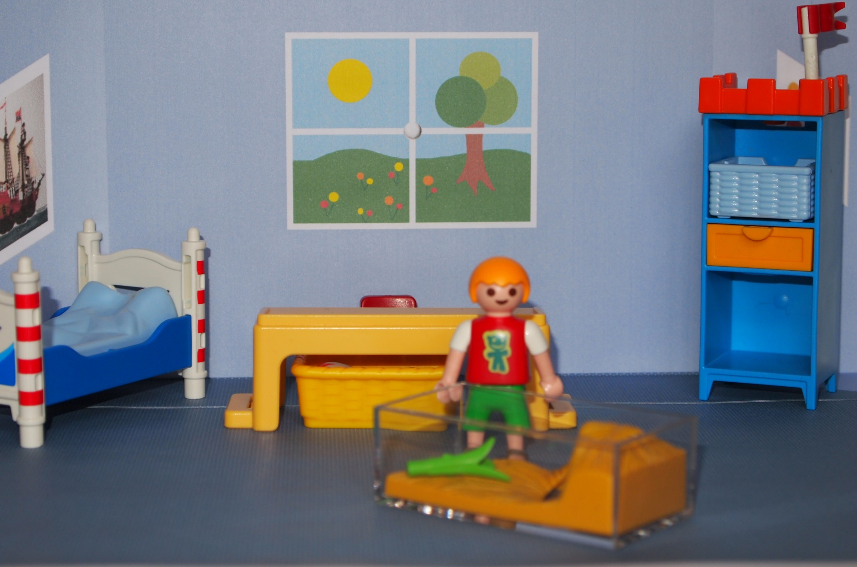
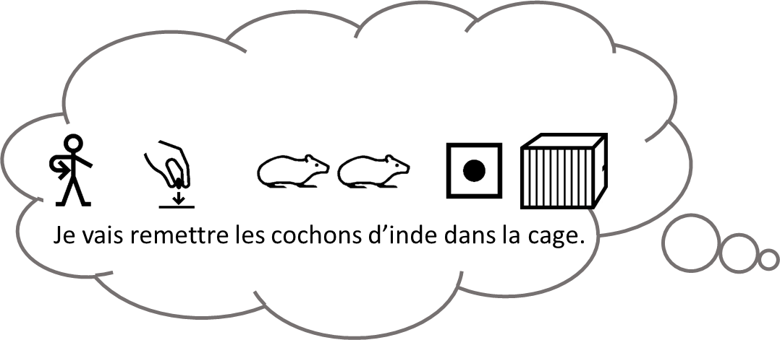
il
Il pense:

Slide 16
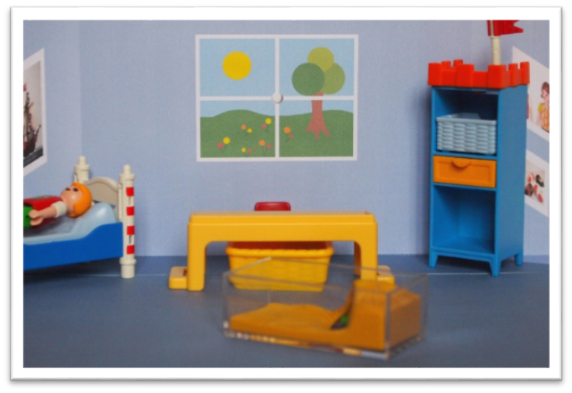
il
Samuel va faire quoi?

Slide 17
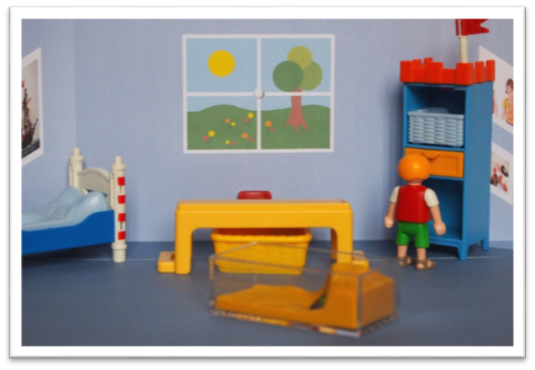
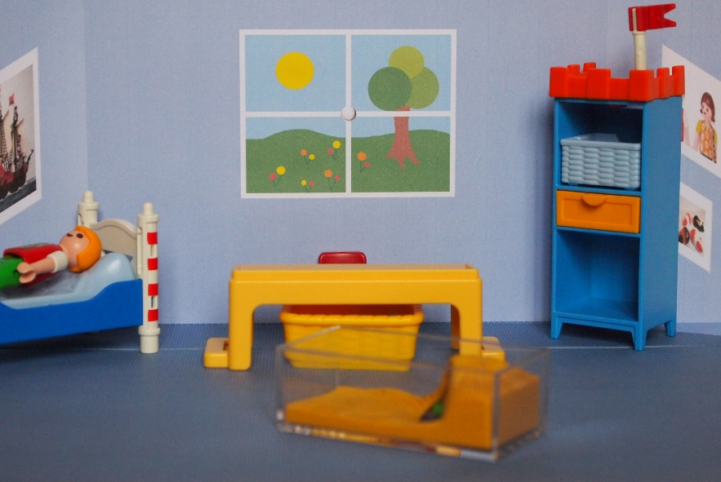
il
Samuel va faire quoi?

Slide 18
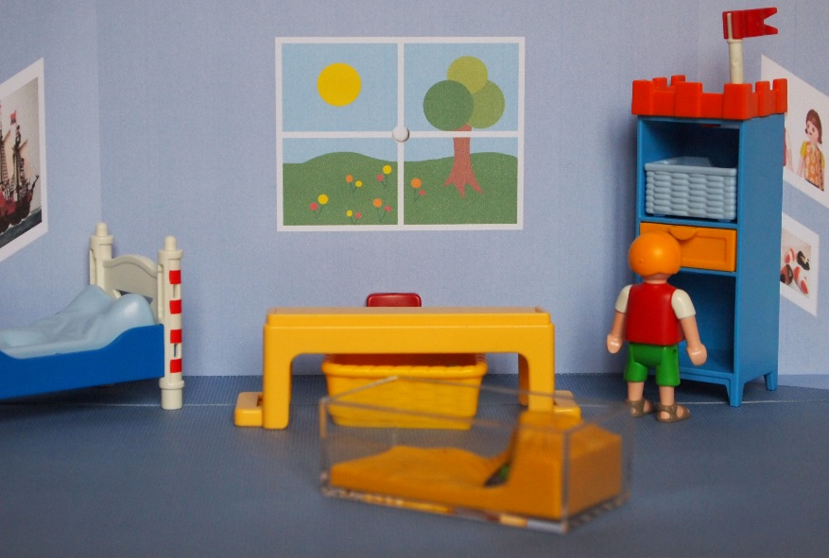
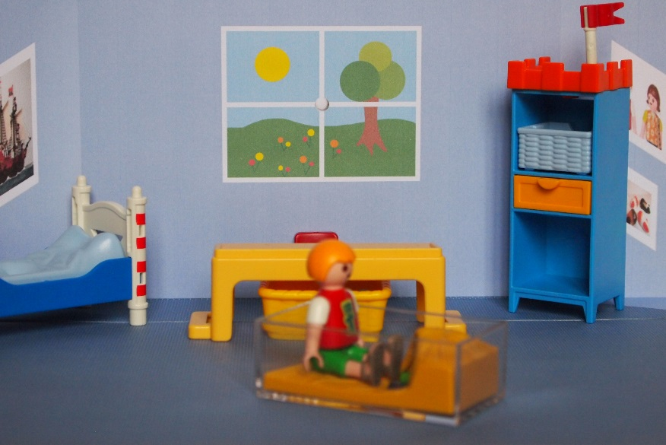
il
Samuel va faire quoi?

Slide 19
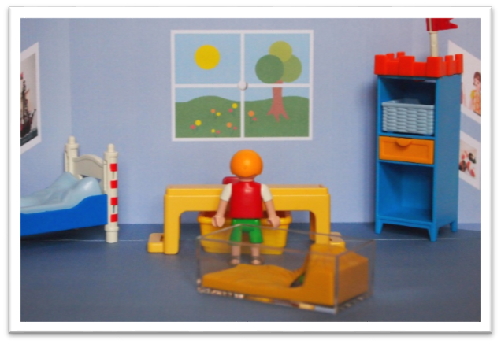
il
Samuel va faire quoi?

Slide 20
il
Samuel va faire quoi?

Slide 21
il
Non, non! Joue encore!

Slide 22
il
Super! Tu as gagné!

Slide 23
il
Et après? Raconte la suite.

Slide 24
il
À bientôt!

